Slide 1
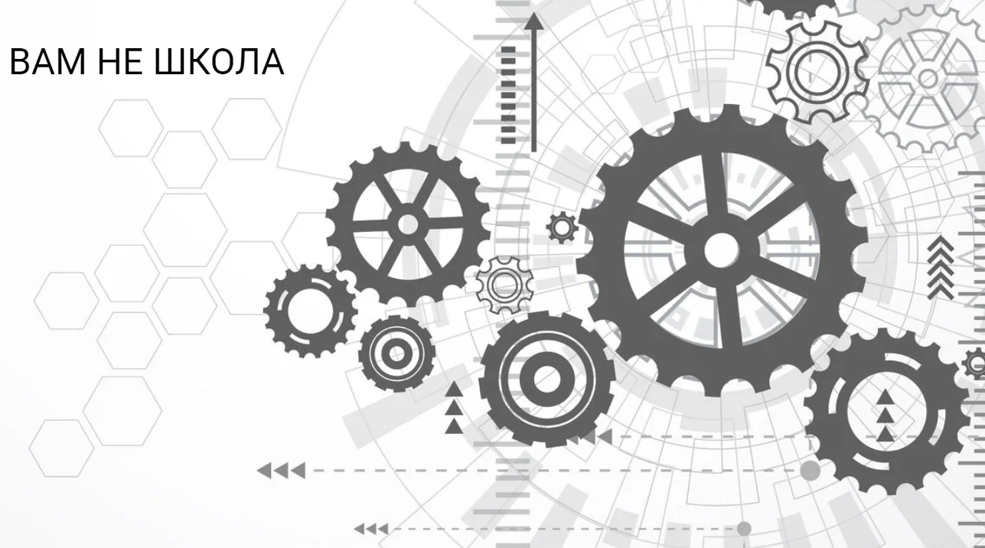
ГЕНЕРАТИВНЫЕ МОДЕЛИ
ЛЕКТОР: РОМАН ИСАЧЕНКО
СЕМИНАРИСТ: МАТВЕЙ МОРОЗОВ
ДОМАШКИ: ГРИГОРИЙ КСЕНОФОНТОВ
СТАРТ КУРСА: 29.01.2025 (четверг)

Slide 2
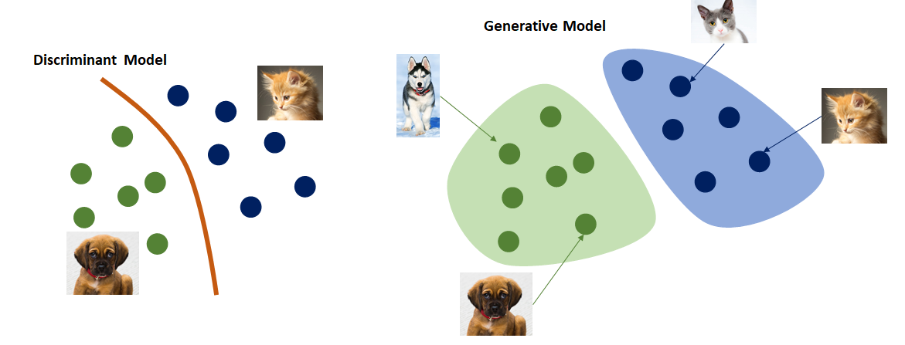
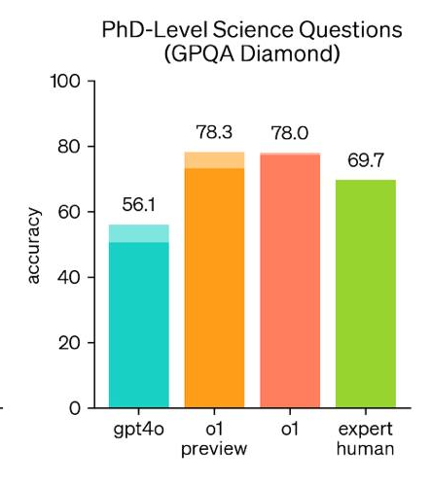
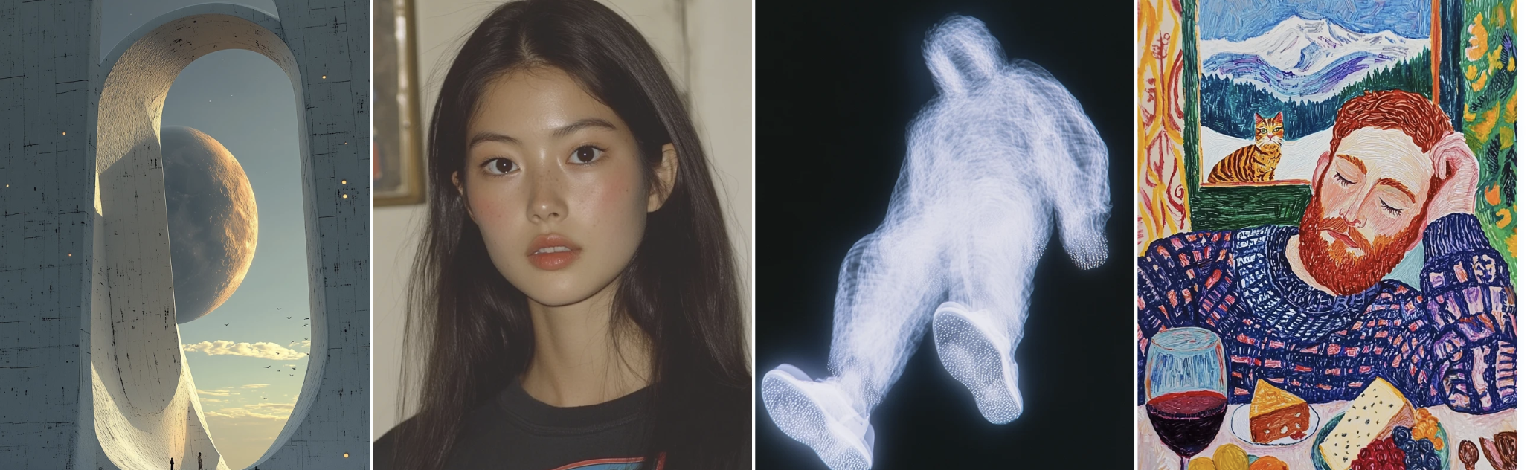
| ГЕНЕРАТИВНЫЕ МОДЕЛИ
Discriminative model
Generative model
https://www.midjourney.com/explore

Slide 3





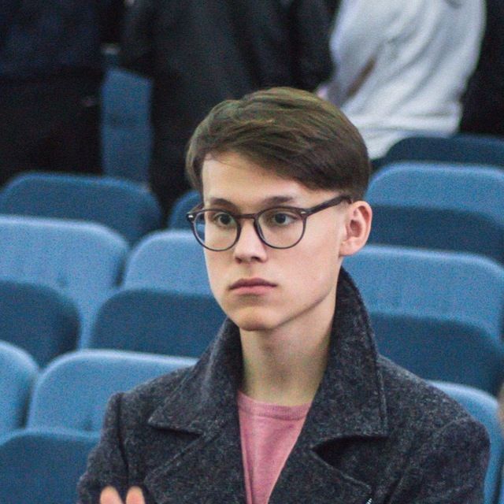
| О ПРЕПОДАВАТЕЛЯХ И КУРСЕ
РОМАН ИСАЧЕНКО, лектор
КОРОТКО О КУРСЕ
Кандидат физико-математических наук, преподаватель МФТИ
Занимаюсь компьютерным зрением в Yandex
Курс посвящен современным методам построения генеративных порождающих моделей.
Рассматриваются следующие классы генеративных моделей:
авторегрессионные модели,
модели скрытых переменных,
состязательные модели,
диффузионные модели.
Особое внимание уделяется свойствам различных классов генеративных моделей, их взаимосвязям, теоретическим предпосылкам и методам оценивания качества.
Целью курса является знакомство слушателя с широко применяемыми продвинутыми методами глубокого обучения.
Курс сопровождается практическими заданиями, позволяющими на практике понять принципы устройства рассматриваемых моделей.
telegram: @roman_isachenko
МАТВЕЙ МОРОЗОВ, семинарист
Выпускник МФТИ (2020)
Senior CV Engineer в Gradient&Persona
telegram: @morozov_ma
ГРИГОРИЙ КСЕНОФОНТОВ, асисстент
Выпускник МФТИ (2023), аспирант SkolTech
telegram: @gregkseno

Slide 4
| О КУРСЕ
СТРУКТУРА КУРСА
№ | ТЕМА ЛЕКЦИИ
1 | Logistics. Generative models overview and motivation. Problem statement. Divergence minimization framework. Autoregressive models (ImageGPT).
2 | Normalizing Flow (NF). Linear NF. Gaussian autoregressive NF. Coupling layer (RealNVP). Latent Variable Models (LVM).
3 | Latent variable models (LVM). Variational lower bound (ELBO). Аmortized inference. ELBO gradients, reparametrization trick. Variational Autoencoder (VAE).
4 | Discrete VAE latent representations. Vector quantization, straight-through gradient estimation (VQ-VAE). ELBO surgery and optimal VAE prior. Learnable VAE prior.
5 | Likelihood-free learning. GAN optimality theorem. Wasserstein distance. Wasserstein GAN (WGAN).
6 | Evaluation of generative models (FID, Precision-Recall, CLIP score, human eval). Langevin dynamic. Score matching. Denoising score matching.
7 | Denoising score matching. Noise Conditioned Score Network (NCSN). Forward gaussian diffusion process. Denoising score matching for diffusion. Reverse Gaussian diffusion process.
8 | Gaussian diffusion model as VAE. ELBO for Denoising diffusion probabilistic model (DDPM). Reparametrization and overview of DDPM.
9 | Denoising diffusion as score-based generative model. Model guidance: classifier guidance, classfier-free guidance. Continuous-in-time NF and neural ODE.
10 | Continuity equation for NF log-likelihood. SDE basics. Kolmogorov-Fokker-Planck equation. Probability flow ODE. Reverse SDE.
11 | Variance Preserving and Variance Exploding SDEs. Score-based generative models through SDE. Flow matching.
12 | Conditional flow matching. Conical gaussian paths. Linear interpolation.
13 | Link with diffusion and score matching. Discrete diffusion motivation. Forward discrete process. Reverse discrete process. Discrete ELBO objective.
14 | Discrete diffusion for sequence. Absorbing diffusion. Continuous-time masked diffusion language model. Course overview.
14 лекций
14 семинаров
6 домашних заданий
экзамен
КАК ФОРМИРУЕТСЯ ОЦЕНКА?
6 дз по 15 баллов: 90 БАЛЛОВ
+
устный экзамен: 30 БАЛЛОВ
=
максимум за курс: 120 БАЛЛА
Финальная оценка выставляется по формуле:
min(floor(#баллов/10), 10)

Slide 5
| И ЕЩЁ..
ЧТО НУЖНО ЗНАТЬ?
REPO:
Теория вероятностей, базовая статистика и многомерный мат. анализ.
Основы машинного обучения и глубокого обучения.
Python, PyTorch (GPU основы).
https://github.com/r-isachenko/2026-DGM-AIMasters-course
РОМАН ИСАЧЕНКО
КЛЮЧЕВЫЕ МОМЕНТЫ
telegram: @roman_isachenko
Курс математически нагружен.
Курс постоянно развивается.
Любой фидбек, особенно негативный, приветствуется!
ДО ВСТРЕЧИ НА КУРСЕ!

